Slide 1
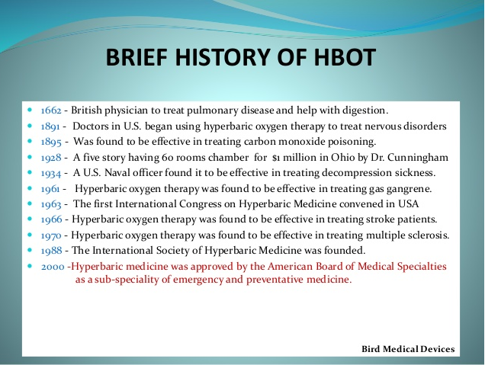
전체 원문
https://www.o2oasis.com/what-is-the-history-of-hyperbaric-oxygen-therapy/
원문 꼭 봐주십시오

Slide 2
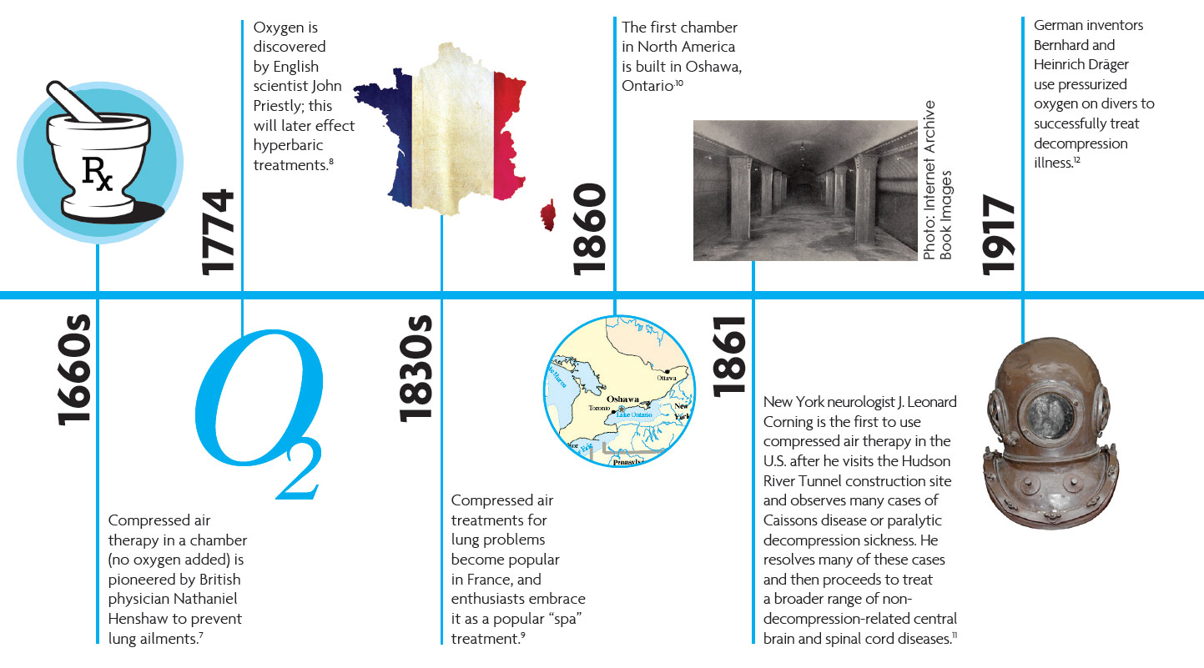

Slide 3
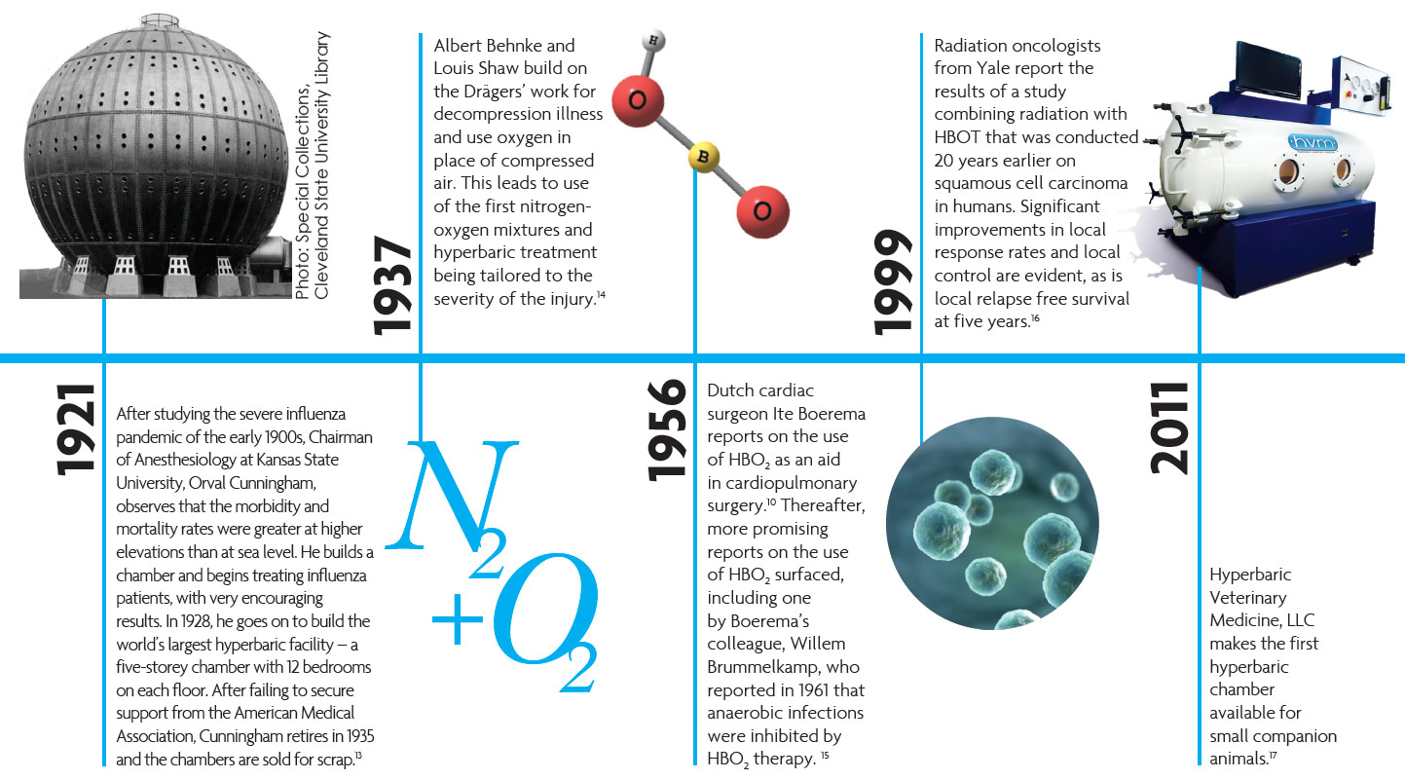

Slide 4
챔버의 역사
군자출판사 : 고압의학 책에서 발췌함.

Slide 5
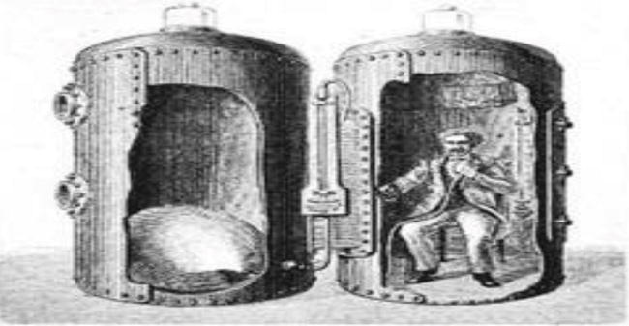
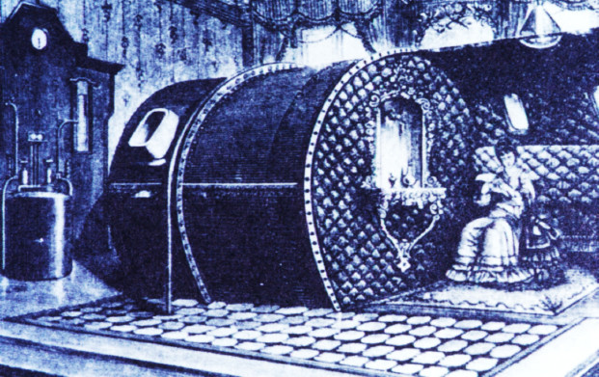
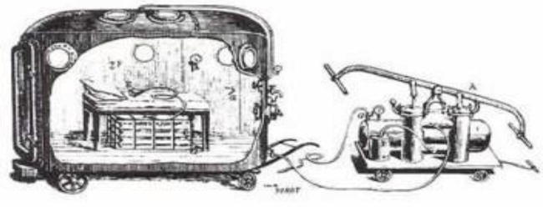
챔버의 역사
고압의학은 고대부터 기록된 다이빙과 관련한 잠수의학에서 기원함.
수중활동을 위한 기술개발과 대기압보다 높은 압력에서 산소호흡의 생리기전과
물리법칙의 지식 발전과 함께 지금에 이름.
Paul Bert의 챔버
Fontaine 개발한 최초의 이동식 챔버
Henshaw가 제작한 방

Slide 6
챔버의 역사
1.잠수의학의 역사
-기원전 2000년경 점토판에서 "길가메시 서사시"에서 영생을 위해 큰돌을 메고 바다속에 들어가 불로초를 따옴
-길라메기가 휴식하는 사이 뱀이 불로초를 먹고 껍질만 남기고 사라짐.
-인류최초의 서사시에 다이빙 기록과 고대인의 불로장생의 염원을 볼 수 있음
-기원전4,500년부터 진주모, 해면, 산소를 채집하는 다이버들이 숨을 참고 30M 미만의 수역에서 작업했으며
수중에서 빠른 상승에 따른 감압병에 시달림.
-페스시아의 크세르크세스대왕은 잠수부 고용하여 침몰한 물건과 보물을 인양함.
다이빙중 일부는 20~30M깊이에서 4분정도 지속함.
-고대그리스역사가 헤로도토스의 영웅들 기록소에서 실리아스라는 갈대와 동물 가죽으로 만든 잠수
캡슐을 사용하여 적 선박의 계류줄을 절단함.
-기원전 300년에 아르스토텔레스는 해저 다이빙의 합병으로 파열된 고막을 묘사함.
-15세기 후반 레오나르도 다빈치는 잠수부가 침공하는 배의 선체에 구멍을 뚫을 수 있도록 잠수복을 디자인함.
실제로 사용은 하지 않음.
-16세기 영국과 프랑스에서 가죽으로 만든 전체 잠수복에 수동펌프로 공기를 넣오 60ft까지 잠수 함
-1690년 Edmond Halley는 무게가 있는 통으로 환기되는 다이빙벨을 설계하여 템스강에서 60ft깊이까지
90분동안 잠수함.

Slide 7
챔버의 역사
1.잠수의학의 역사
-1971년 영국 엔지니어 Smeaton은 교각 수리를 위해 보트의 펌프에서 압축공기를 공급하는것을
첫번째로 건설하였고, 이런 압력챔버는 현재까지 사용됨.
-최초의 심해 잠수복은 1819년 Augustus Siebe에 의해 발명됨. 헬멧에 공급되는 압축공기를 사용하여
수중에서 쉽게 이동 할 수 있었음.
-1945년 프랑스인 광산 엔지니어 Trigger는 강바닥에서 석탄을 채굴하는 광부를 압력챔버로 투입하였는데,
이들 중 일부는 수면에 올라와 관절통증과 신경장애 호소함. 이후 공사중 수중작업을 했던 작업자에게
감압병 사례가 보고됨. 1873년 Andrew Smith가 처음으로 Broklyn Bridge공사를 하며 발생한 110건의
감압병에"케이슨병" 용어 사용
-압력생리학의 아버지로 여겨지는 프랑스 생리학교수 Paul Bert는 1878년 신체가 수중에서 어떻게
반응하는지 연구를 위해 실제로 잠수한 최초의 의사인 Dr. Alphonse Gal과 긴밀한 협업하였음. Paul Bert 는
일련의 개들을 7~9.75 기압에 노출시키고 급속한 감압을 실시하자 대다수는 죽었으며, 우심방이 가스로
가득차고 개들의 몸은 심하게 부풀었음. 비슷한 압력 노출된 후 1~2시간에 걸쳐 천천히 감압했을 때는
모든 개들은 생존함.
-Bert와 Dalton과 Henry의 기체법칙을 적용하여 너무 빠른 감압에 의해 생성된 질소 기포가 신체의
이차적인 병태생리학적 손상을 유발한다고 결론 지음. 그는 깊은 잠수를 하는 잠수부에게 잠수 중간에
멈추어 천천히 감압하는것을 제안함.
-Bert는 최초로 1.75기압을 초과하면 산소 독성을 보인다고 기술했으며, 신경계에 대한 산소의 독성효과는
나중에 "Paul Bert 효과" 로 불림.

Slide 8
챔버의 역사
1.잠수의학의 역사
-1908년 스코틀랜드의 생리학자 Jhon Scott Haldanc은 염소 8마리씩 그룹을 지어 특정기간 동안 고압
챔버에 두고서 서서히 감압하여 연구소 마당에 풀어 관찰함.단계별로 감압한 양들에게서 감압병은 발생하지
않았고 이를 토대로 급성 감압병을 예방하기 위해 영국 해군에게 상세하고 실용적인 잠부테이블을
마련했으며 이침은 1956년까지 모든 다이빙 작전의 기반이 되었음.
-Heinrich Drager는 감압병에 고압산소의 사용을 최초로 탐구하였으며, 그의 프로토톨은 1930년대 후반
Behnk와 Shaw에 의해 감압병 치료에 압축공기 대신 산소로 대체하여 HBOT를 사용했으며 결과적으로
최초로 질소-산소 혼합물을 사용하고 손상의 정도에 따라 고압치료를 조정하였다.
-1939년 미해군은 감압병을 앓는 잠수부에게 고압산소치료를 시작했으며 2차 세계대전 후 HBOT에 대한
광범위한 연구를 수행. 1950년 후반과 1960년 초반 생존 가능한 압력에 대한 기존 지식의 확장과 HBOT을
일반화 시켰음.

Slide 9
챔버의 역사
2.질환에 대한 고압치료의 역사
-1662년 Henshaw 사람을 수용할 통으로 된 공간에 공기를 압축 시킬 펌프와 연결 하여 압축된 공기로
질병을 치료한것이 고압의학의 시초라고 할 수 있음.
-Henshaw는 낮은 기압에서 만성질환, 높은기압에서는 급성질환을 치료 할 수있다고 주장. 소화를 개선,
폐질환을 예방하는 치료법이라고 주장
-1834년 프랑스 의사, Junod는 압력 물리학에 정통한 증기기관 발병가 제임스 와트가 설계한 고압챔버를
만들어 최대 4기압까지 올렸고 폐질환을 치료하는데 사용
-내부장기와 뇌에 혈액순환을 증가시켜 더 나은 건강을 가져온다고 주장.
-1837년 Pravaz는 프랑스 리옹에서 12의 환를 수용하는 가장 큰 고압 챔버를 건설 / 결핵, 후두염, 기관염.
백일해를 포함한 폐질환 환자와 콜레라, 결막염, 난청, 월경과다 및 구루병을 치료함.
-1877년 프랑스의 외과의 Fontaine은 최초로 이동식 고압수술실을 개발하여 높은 압력은 탈장을 감소시키고
폐질환을 완화시키다고 주장.
-Fontaine은 3개월 동안 이동식 고압수술실에서 27건의 수술을 성공시켰으나 사고로 사망하여 고압의학
역사상 최초로 순교한 의가가 되었음.
-1895년 Haldanc은 일산화탄소가 산소분압에 미치는 영향을 연구하여 일산화 탄소중독 치료를 위해 고
상산소의 사용을 권고함.
-1927년 미국 클리블랜드에서 Cunningham은 6층 높이에 72개 방으로 고압센터를 지었지만 과학적이거나 임상적인 근거 없이 환자에 적용하여 실패함.

Slide 10
챔버의 역사
3.과학적 근거에 의한 고압의학의 활용
-최근 수십년간 다방면에서 동물 모델에 대한 실험의 발전
1)조직으로 산소의 운반 증가
2)혈관화 및 감염에 대한 방어 수단으로 혐기성 세균에 미치는 영향
3)상처치유에 기여한 효과
-장기 또는 만성 질환과 같은 심각한 상태에 대해서 증거 기반 의학의 기준에 따른 임상적 통제된 연구에
의해 검증 이루어짐. -> 환자의 안전성 향상과 치료 개선에 중점
-1950년대는 개척기 / 이후 20년간 고압의학의 급속한 발전 단계로 60개 이상의 적응증이 제시
-1980년과 1994년 사이에 고압의학의 유용성은 의심과 의혹을 받았으며 이후 시간은 엄격한 과학의
한 단계로 여겼음.
-1950년 네덜란드 심장외과 의사, Ite Boerema는 초과된 산소로 신체 조직을 ＂Flooding＂시키는 아이디어를
구상함. 고압산소 챔버 내에서의 동물 실험과 수실이 차질없이 진행되어 암스테르담 대학에 대형
고압수술챔버를 설치함. 선천성 심장병을 가진 많은 어린이를 이 시설에서 성공적으로 수술 함.
-Boerema는 HBO를 사용하여 몸 전체의 용전산소가 충분할 때 적혈구나 헤모글로빈이 없어도 된다는
"Life without Blood의 개념을 제안함. 현대 고압의학의 아버지로 불림.

Slide 11
챔버의 역사
3. 과학적 근거에 의한 고압의학의 활용
-1961sus W,H Brummelkamp는 HBOT에 의해 염기성 감염이 억제됨을 발표했으며 가스괴저를 치료함.
-1962년 Smith와 Sharp는 일산화 탄소 중독에서 HBO의 놀라운 이점을 보고하며 일산화탄소 헤모글로빈
수치(COHb)가 25%이상인 모든 환자는 90분 동안 3기압에서 즉시 HBOT를 필요로 하고, 이후 완전 회복을
위해 2~3차례 추가 치료가 비용 효율적이라고 제안.
-1963년 존 F 케네디 대통령의 아이가 신생아 호흡곤란증후군으로 보스턴에서 고압산소치료르 받으며
대중의 관심도가 매우 높아짐.
-1965년 영국의 Perrins는 골수염에서 HBOT의 효과를 입증함
-1966년 뇌졸중, 1970년 다발성 경화증, 1971년 돌발성 난청, 1973년 심근경색,1985년 골방사선 괴사환자
에서 HBOT의 효과가 연이어 보고 됨.
-1950년대 연탄이 가정용 연료로 사용되면서 1960년대 연탄가스 중독이 사화적 문제
-1969년 윤덕로 교수가 서울대학교 의과대학부속병원에서 일산화탄소 중독을 실시함.
-1980년대 전국 300개 이상 의료기관에 배치, 연탄사용의 급감으로 2000년대 이후 노후화 되고 일부기관에서
만 사용함.
-2018년 강릉 펜션에서 유독가스에 의한 사고 고압챔버의 보급 필요성이 사회적으로 부각되면서 전국적으로
다인용 챔거가 배치됨.

Slide 12
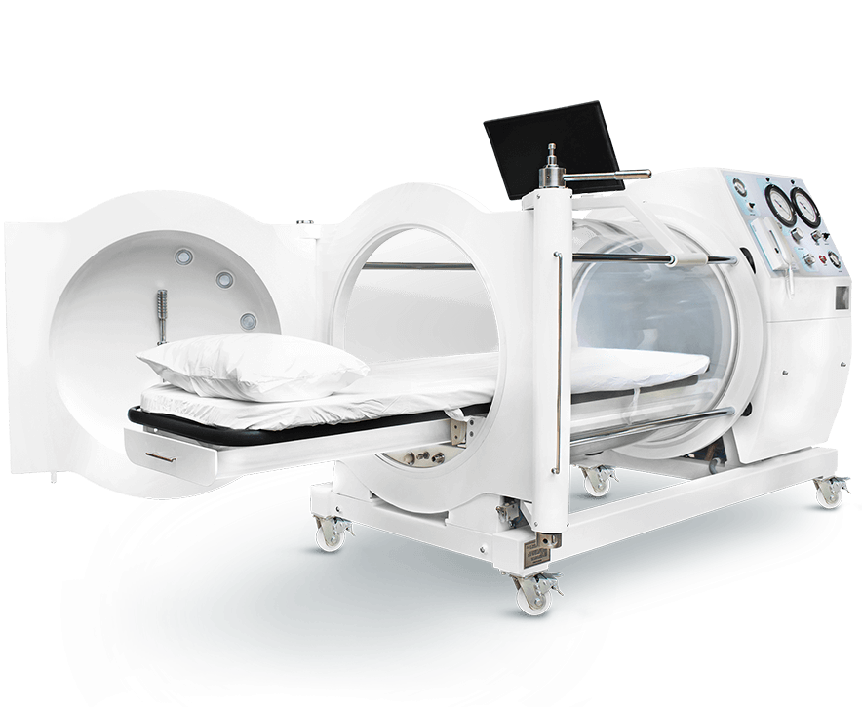
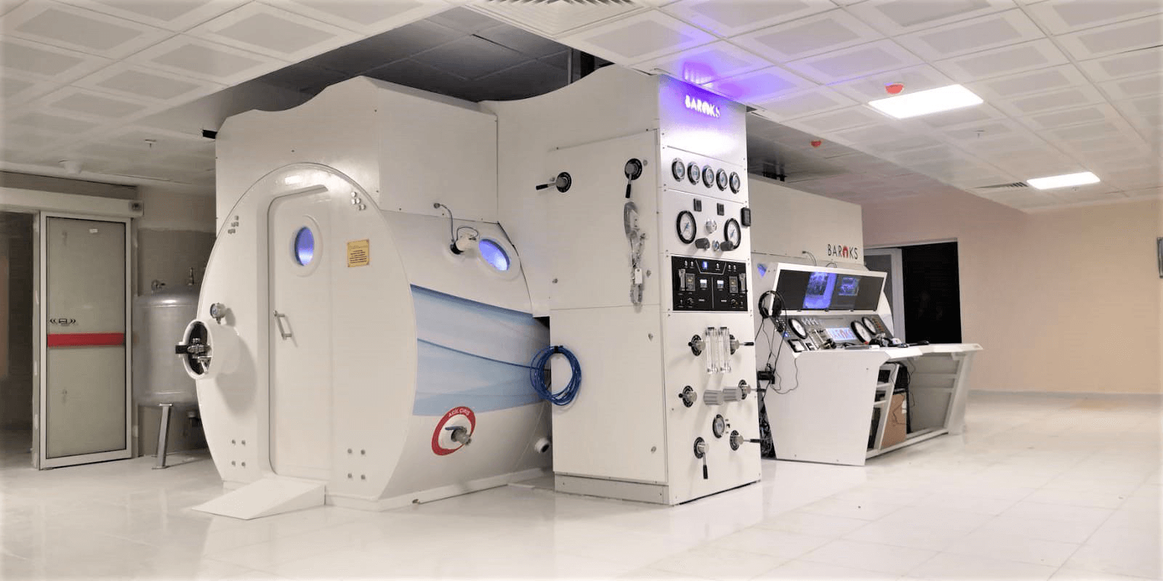
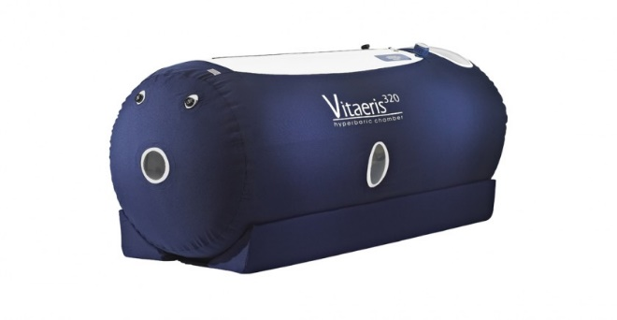
전세계 챔버의 종류
Monoplalce hyperbaric chamber
Multiplalce hyperbaric chamber
Mild(Soft,bags) hyperbaric chamber

